Slide 1
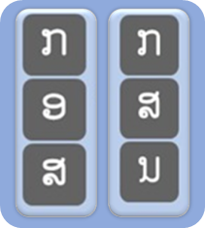
ກະຊວງສຶກສາທິການ ແລະ ກິລາ
ກົມການສຶກສນນອກໂຮງຮຽນ
ການຈັັດຕັ້ງປະຕິບັດ ຄໍາແນະນໍາ ກ່ຽວກັບການຮ່ວມມື ແລະ ນໍາໃຊ້ຊັບພະຍາກອນຮ່ວມກັນ ລະຫວ່າງ ກົມການສຶກສານອກໂຮງຮຽນ ແລະ ກົມອາຊີວະສຶກສາ
ໂດຍ:
ນາງ ພັນມະຫາ ຜາງທະວົງ
ຮອງຫົວໜ້າພະແນກ ສົ່ງເສີມວິຊາຊີບ ຂັ້ນພື້ນຖານ ກົມການສຶກສານອກໂຮງຮຽນ

Slide 2
ບ່ອນອີງ :
ຂໍ້ຕົກລົງ ສະບັບເລກທີ 3703 ແລະ ຄຳແນະນຳ ເລກທີ 296 ....
ດ້ານການຮ່ວມມື ແລະ ກັບໃຊ້ຊັບພະຍາກອນຮ່ວມກັນ
ຜົນໄດ້ຮັບ
ດ້ານເນື້ອໃນ
ການຈັດຕັ້ງປະຕິບັດ

Slide 4
I
ການຮ່ວມມື ແລະ ນໍາໃຊ້ຊັບພະຍາກອນຮ່ວມກັນ
1
ຂັ້ນກະຊວງ
2
ຂັ້ນແຂວງ / ນະຄອນຫຼວງ
3
ຂັ້ນສະຖານສຶກສາ
1.1
ນິຕິກໍາຕ່າງທີ່ກ່ຽວຂ້ອງ
2.1
ວາງແຜນການປະຈໍາປີ ເພື່ອຕອບສະໜອງແຜນພັດທະນາຂອງທ້ອງຖິ່ນ;
3.1
ພັດທະນາຂີດຄວາມສາມາດ ການບໍລິຫານ, ວິຊາການດ້ວຍຫຼາຍຮູບແບບ;
1.2
ສ້າງຂີດຄວາມສາມາດດ້ານການຄຸ້ມຄອງບໍລິຫານ, ວີຊາການ ແລະ ຮູບແບບການຝຶກອົບຮົມ;
2.2
ຮ່ວມກັບຂະແໜງການອື່ນໆ ທີ່ກ່ຽວຂ້ອງ ແນໃສ່ການປະກອບອາຊີບ ແລະ ການຈ້າງງານ;
3.2
ສ້າງແຜນກິດຈະກໍາຝຶກອົບຮົມ ນໍາໃຊ້ຊັບພະຍາກອນ ຕາມເງື່ອນໄຂ ແລະ ຄວາມອາດສາມາດຕົວຈິງ;
1.3
ແລກປ່ຽນຂໍ້ມູນຂ່າວສານ; ສ້າງແຜນກິດຈະກໍາຮ່ວມກັນ ແລະ ການຮຽນຮູ້ຕະຫຼອດຊີວິດ;
2.3
ສະຫຼຸບຕີລາຄາສະພາບການຈັດຕັ້ງປະຕິບັດ ແຕ່ລະໄລຍະ ຢ່າງເປັນປົກກະຕິ.
3.3
ແລກປ່ຽນບົດຮຽນ ຄວາມຮູ້ ທັກສະ ຄວາມສາມາດ ໃນການບໍາລຸງຮັກສາ ໃຫ້ໄດ້ນໍາໃຊ້ຍາວນານ;
1.4
ສ້າງກົນໄກຕິດຕາມປະເມີນຜົນ;
3.4
ແລກປ່ຽນຮ່ວມກັບ ພູມປັນຍາຊາວບ້ານ ແລະ ສູນຝຶກທັງພາກລັດ ແລະ ເອກະຊົນ ຢູ່ໃນຊຸມຊົນ.
ຊີ້ນໍາຂະແໜງການສຶກສານອກໂຮງຮຽນ, ຝຶກອົບຮົມວິຊາຊີບຂັ້ນພຶ້ນຖານ ແລະ ຂະແໜງວິທະຍາສາດ ອາຊີວະສຶກສາ ແລະ ການສຶກສາຊັ້ນສູງ
1.5
ສົ່ງເສີມການຮ່ວມມືພາກລັດ ແລະ ເອກະຊົນ, ອົງການຈັດຕັ້ງສາກົນ ທັງພາຍໃນ ແລະ ຕ່າງປະເທດ.

Slide 5
II
ຜົນໄດ້ຮັບ
ສົ່ງເສີມການຮຽນ-ການສອນ ແລະ ຝຶກອົບຮົມວິຊາຊີບຂັ້ນພື້ນຖານ, ການປະກອບອາຊີບ, ການມີວຽກເຮັດງານທໍາ ແລະ ການຮຽນຮູ້ຕະຫຼອດຊີວິດ ເພື່ອໃຫ້ມີປະລິມານ ແລະ ຄຸນນະພາບດີຂຶ້ນ;
ຍຸດທະສາດການຮ່ວມມື
ແຜນການດໍາເນີນງານ
ກິດຈະກໍາຫຼັກ/ ຕົວຊີ້ບອກ
ງົບປະມານຮັບໃຊ້
ປະມີນຜົນ ແລະ ລາຍງານ
ສ້າງຄວາມເຂັ້ມແຂງໃຫ້ບຸກຄະລາກອນທັງ 2 ຂະແໜງການ
ທາງດ້ານບໍລິຫານ, ການຈັດການ ແລະ ວຽກງານວິຊາການ;
ໄດ້ນໍາໃຊ້ຊັບພະຍາກອນ, ສິ່ງອໍານວຍຄວາມສະດວກຮ່ວມກັນ ແລະ ຫຼຸດຜ່ອນລາຍຈ່າຍງົົບປະມານຂອງລັດ.

Slide 6
III
ດ້ານເນື້ອໃນ (ໂດຍລວມ)
ບຸກຄະລະກອນ
ພື້ນຖານໂຄງລ່າງ
ແລະ ອຸປະກອນ
ຫຼັກສູດ ແລະ
ສື່ການຮຽນ-ການສອນ
ການຕິດຕາມ, ປະເມີນຜົນ ແລະ ລາຍງານ

Slide 7
III
ບຸກຄະລາກອນ
ດ້ານເນື້ອໃນ (ຕໍ່)
1
ນໍາໃຊ້ຄູຝຶກວິຊາຊີບຈາກ ສູນ ກສນ, ສອສ, ສາມັນ, ຄູຮັບເຊີນ, ຜູ້ຊ່ຽວຊານ.... ເຂົ້າຮ່ວມຈັດການຮຽນ-ການສອນ ຕາມຫຼັກສູດ;
ຍົກລະດັບວິຊາສະເພາະ ວິຊາຄູ ຕາມແຜນຄວາມຕ້ອງການຕົວຈິງ;
ນໍາໃຊ້ທ່າແຮງ ແລະ ຄວາມອາດສາມາດຄູຝຶກຈາກ ສູນ ກສນ ສົມທົບກັບ ຄູຝຶກ ຈາກ ສອສ ເພື່ອຈັດຕັ້ງປະຕິບັດການຝຶກອົບຮົມໃຫ້ກຸ່ມເປົ້າໝາຍຕ່າງໆ;
ສົ່ງເສີມການຮຽນຮູ້ ທັກສະ ແລະ ປະສົບການທາງດ້ານວິຊາການຂອງຄູຝຶກຈາກຊຸມຊົນ (ພູມປັນຍາຊາວບ້ານ) ແລະ ການຮັບຮູ້ປະສົບການ ...

Slide 8
III
ດ້ານເນື້ອໃນ (ຕໍ່)
ພື້ນຖານໂຄງລ່າງ ແລະ ອຸປະກອນ
2
ນໍາໃຊ້
ພື້ນຖານໂຄງລ່າງ ແລະ ອຸປະກອນຮ່ວມກັນ
ສະຖານອາຊີວະສຶກສາ
ສະຖານການສຶກສາ
ນອກໂຮງຮຽນ
ຮ່ວມກັນວາງແຜນ ແລະ ນໍາໃຊ້ຫ້ອງຮຽນ, ຫ້ອງຝຶກງານ, ຫ້ອງທົດລອງ, ສວນສາທິດ, ເຄື່ອງຈັກ, ເຄື່ອງມື, ອຸປະກອນ ແລະ ສື່ການຮຽນ-ການສອນຕ່າງໆ ຂອງ ສອສ ແລະ ສກສນ ເພື່ອຈັດຕັ້ງການຝຶກອົບຮົມ...
ຮ່ວມກັນປັບປຸງ, ບໍາລຸງຮັກສາ, ສ້ອມແປງອາຄານສະຖານທີ່, ພື້ນຖານໂຄງລ່າງ ແລະ ສິ່ງອໍານວຍຄວາມສະດວກ ເພື່ອຮັບປະກັນການນໍາໃຊ້ໃຫ້ຍາວນານ.

Slide 9
III
ດ້ານເນື້ອໃນ (ຕໍ່)
ຫຼັກສູດ ແລະ ສື່ການຮຽນ-ການສອນ
3
ນໍາໃຊ້ຫຼັກສູດ ແລະ ສື່ການຮຽນ-ການສອນຮ່ວມກັນ
ສະຖານອາຊີວະສຶກສາ
ສະຖານການສຶກສາ
ນອກໂຮງຮຽນ
ສອສ ແລະ ສກສນ ຮ່ວມກັນຈັດຕັ້ງປະຕິບັດຫຼັກສູດຝຶກອົບຮົມວິຊາຊີບພື້ນຖານໄລຍະສັ້ນ, ຫຼັກສູດວິຊາຊີບລະດັບຊັ້ນຕົ້ນ, ຫຼັກສູດວິຊາຊີບຊັ້ນຕົ້ນຄູ່ຂະໜານມັດທະຍົມຕອນຕົ້ນບໍາລຸງ ແລະ ຫຼັກສູດອື່ນໆ ຕາມຄວາມຕ້ອງການຂອງກຸ່ມເປົ້າໝາຍ;
ສອສ ແລະ ສກສນ ແບ່ງຄວາມຮັບຜິດຊອບພາກທິດສະດີ ແລະ ພາກປະຕິບັດ ອີງຕາມຄວາມອາດສາມາດ ແລະ ເງື່ອນໄຂຂອງຕົນເອງ ໃນການນໍາໃຊ້ສື່ການຮຽນ-ການສອນ ແລະ ສິ່ງອໍານວຍຄວາມສະດວກໃຫ້ສອດຄ່ອງກັບຫຼັກສູດ.

Slide 10
ຄູສອນ ແລະ ຜູ້ຮຽນ
ຄູຝຶກວິຊາຊີບ ແມ່ນນໍາໃຊ້ຄູຝຶກ ພາກທິດສະດີ ແລະ ພາກປະຕິບັດ ໃນສະຖານອາຊີວະສຶກສາ ແລະ ສະຖານການສຶກສານອກໂຮງຮຽນ ທີ່ດໍາເນີນການຈັ້ດຕັ້ງ ການຮຽນ-ການສອນ ແລະ ຄູຮັບເຊີນ;
- ຄູສອນບໍາລຸງຍົກລະດັບການສຶກສາມັດທະຍົມຕອນຕົ້ນ ແມ່ນຄູສອນໃນຂະແໜງວິທະຍາສາດພື້ນຖານ ຂອງ ສະຖານອາຊີວະສຶກສາ, ສູນການສຶກສານອກໂຮງຮຽນ ແລະ ຄູຮັບເຊີນ.
ຜູ້ທີ່ຈະເຂົ້າຮຽນຫຼັກສູດດັ່ງກ່າວຕ້ອງມີເງື່ອນໄຂດັ່ງນີ້:
- ຜູ້ທີ່ຈົບຊັ້ນປະຖົມສຶກສາ ຫຼື ທຽບເທົ່າ;
- ຜູ້ທີ່ອອກໂຮງຮຽນໃນລະຫວ່າງການຮຽນຊັ້ນມັດທະຍົມຕອນຕົ້ນ, ໄດ້ຮັບການປະເມີນ ແລະ ຮັບຮູ້ຜົນການຮຽນ ໃນໄລຍະຜ່ານມາ ໂດຍຄະນະຮັບຜິດຊອບຈັດຕັ້ງ ການຮຽນ-ການສອນ.

Slide 11
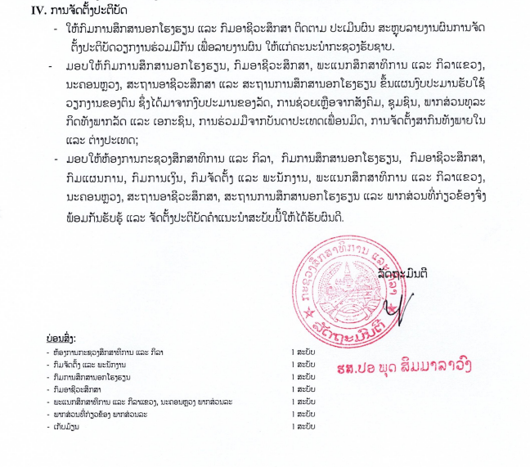
IV
ການຈັດຕັ້ງປະຕິບັດ

Slide 12
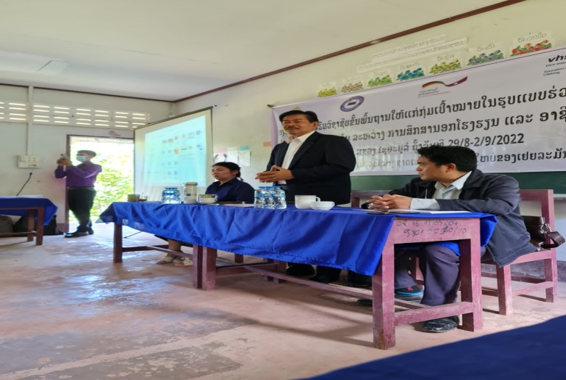
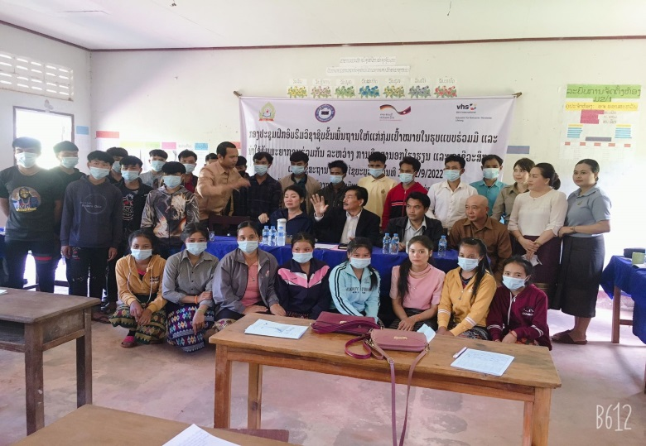
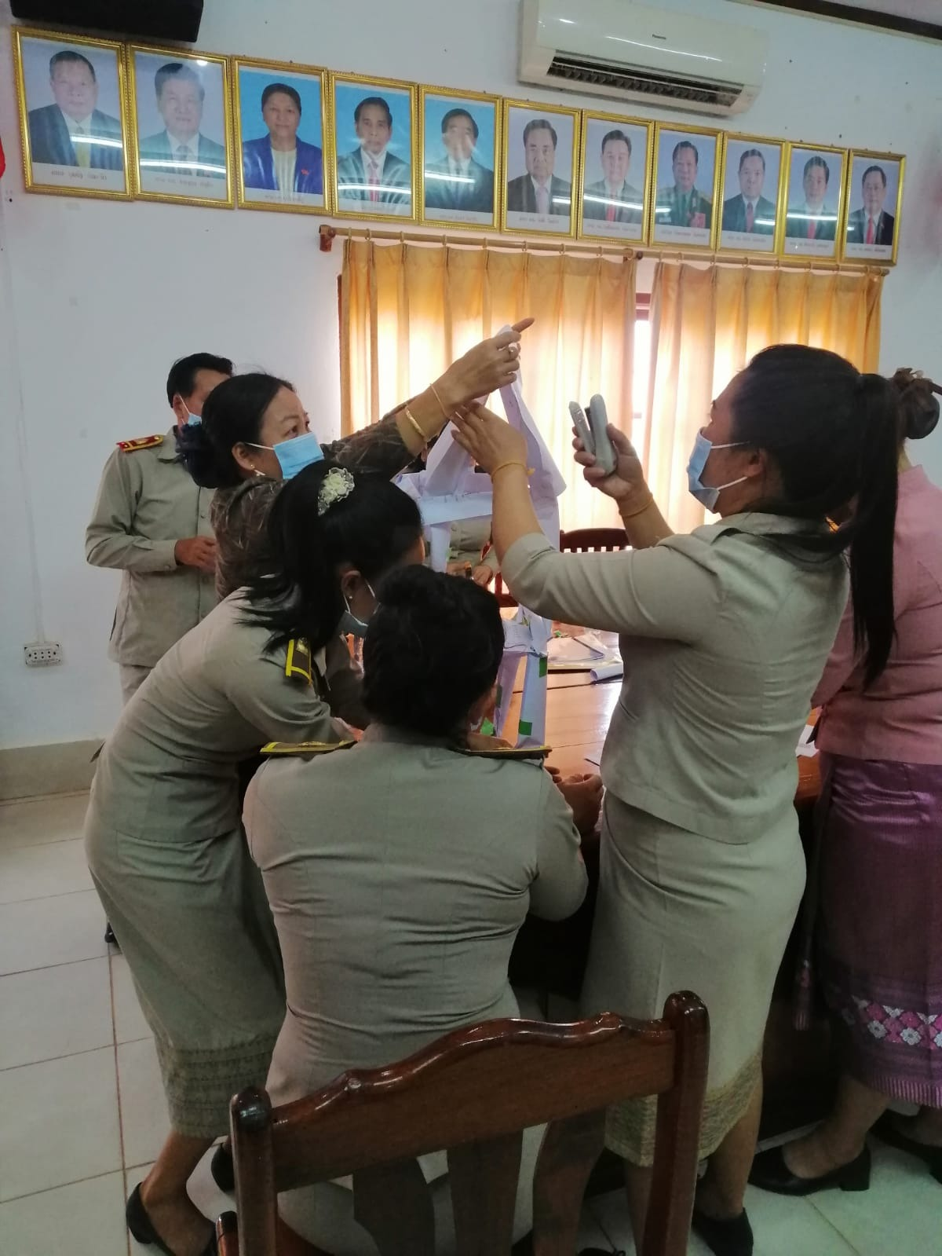
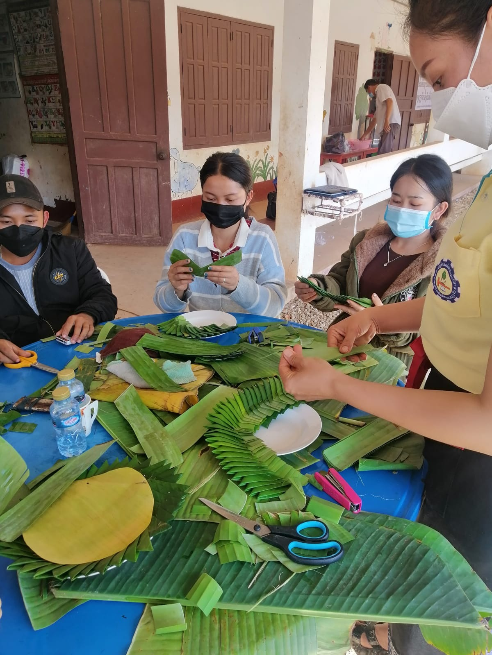
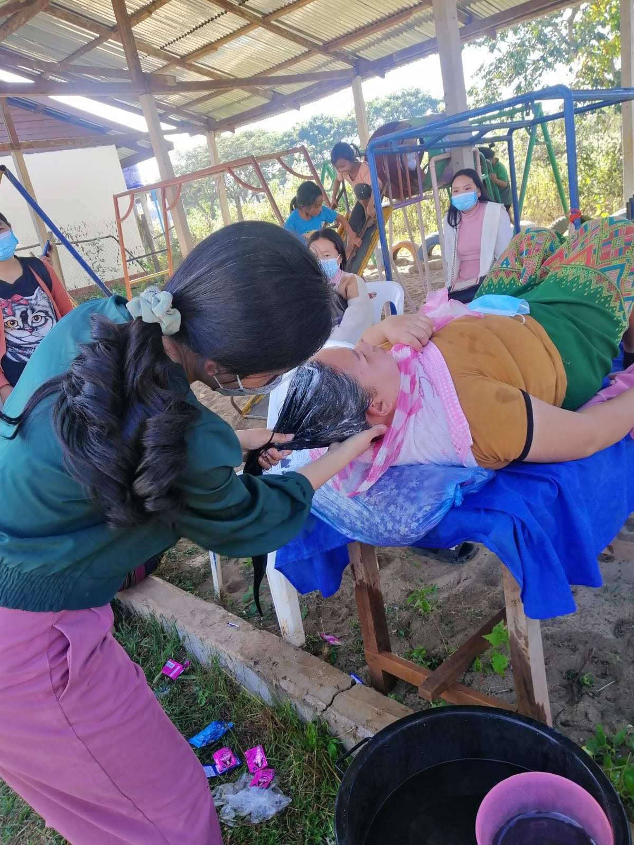
ການຈັດຕັ້ງ ປບ ຝຶກອົບຮົມວິຊາຊີບໄລຍະສັ້ນ ໂດຍການຮ່ວມມື ແລະ ນໍາໃຊ້ຊັບພະຍາກອນຮ່ວມກັນ ໃນທ້າຍປີ 2021
ສູນ CLC ບ້ານບົວແວງຄໍາ
ສູນ ກສນ ເມືອງໝື່ນ
ຝຶກອົບຮົມຄູຝຶກ ກສນ + ອສ
ມ. ປາກຊັນ, ຂ.ບໍລິຄໍາໄຊ
ຂ.ວຽງຈັນ
ພະແນກ ສສກ ຂ.ວຽງຈັນ

Slide 13
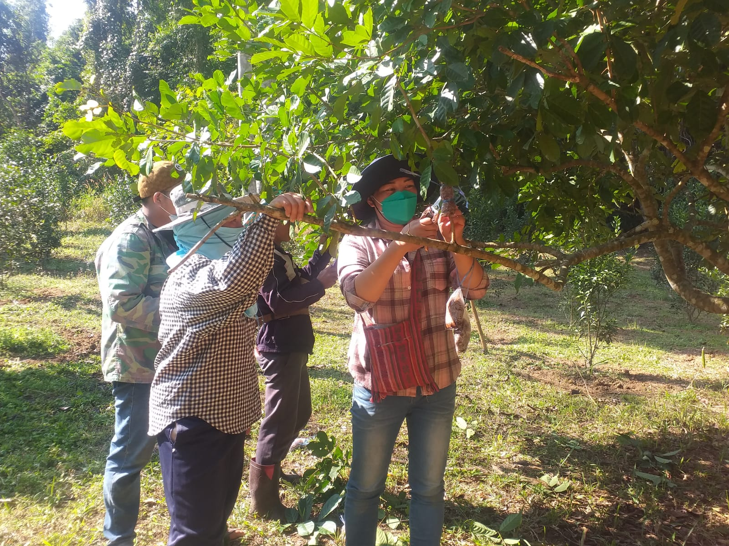
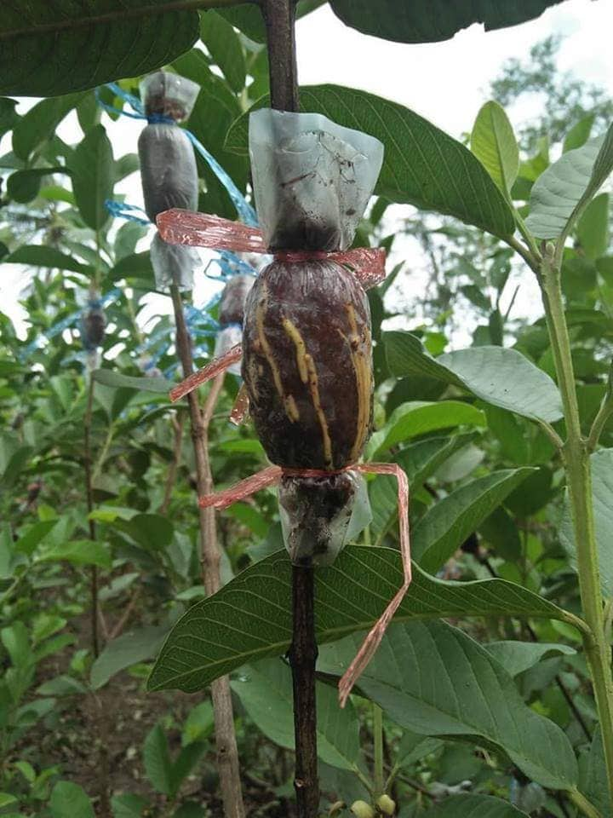
ສ້ອມແປງລົດຈັກ ຂະຫຍາຍພັນໄມໃຫ້ໝາກ ສູນບົວແວງຄຳ ຂ. ບໍລິຄຳໄຊ

Slide 14
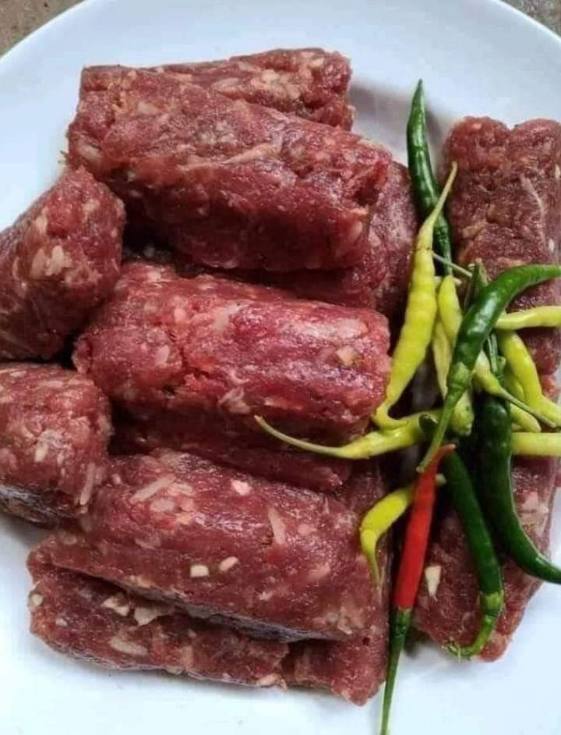
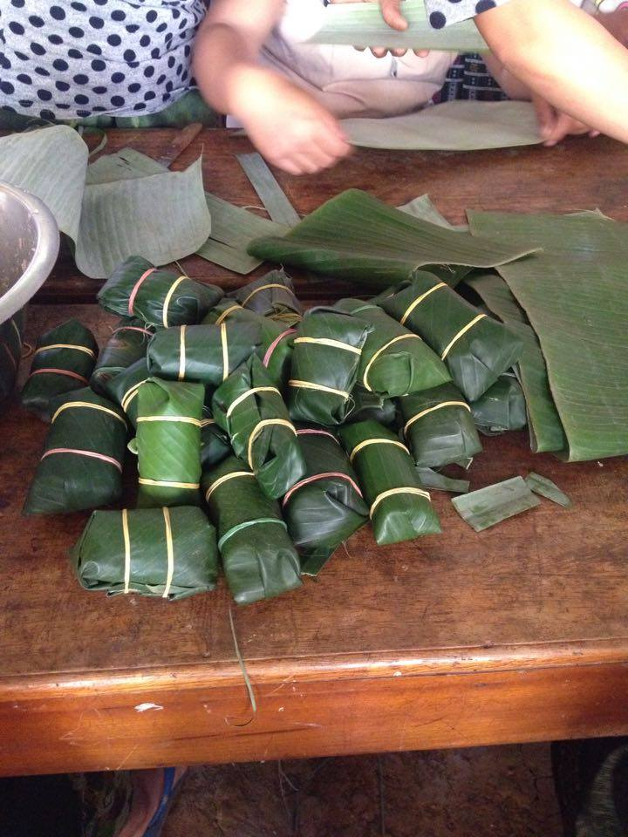
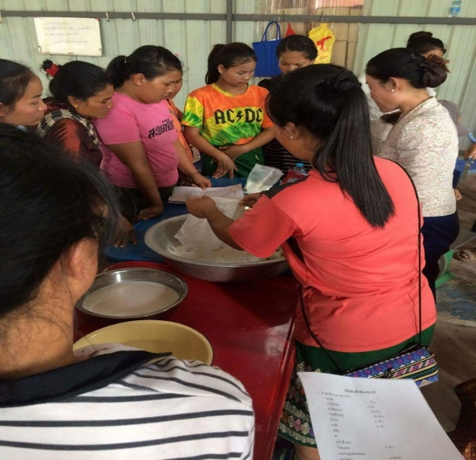
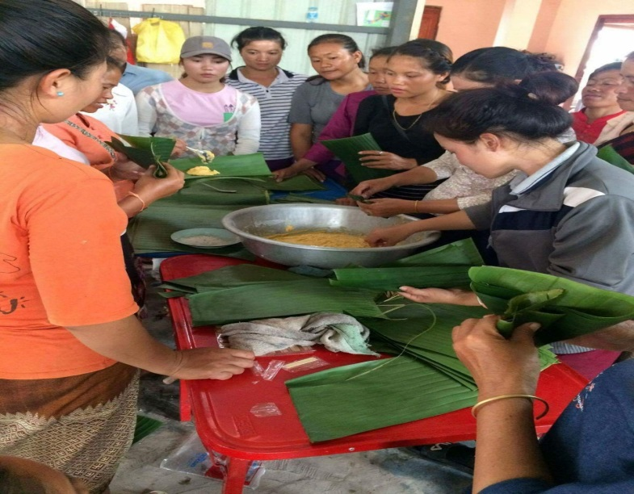
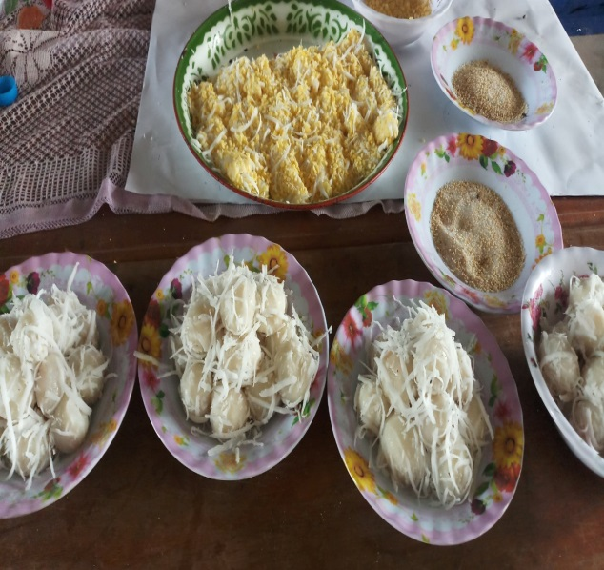
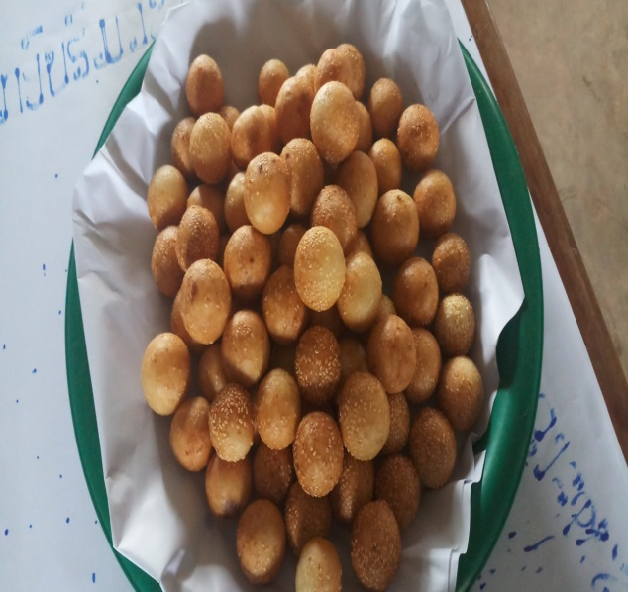
ປຸງແຕ່ງອາຫານ ສູນບົວວຽງຄຳ ຂ. ບໍລິຄຳໄຊ

Slide 15
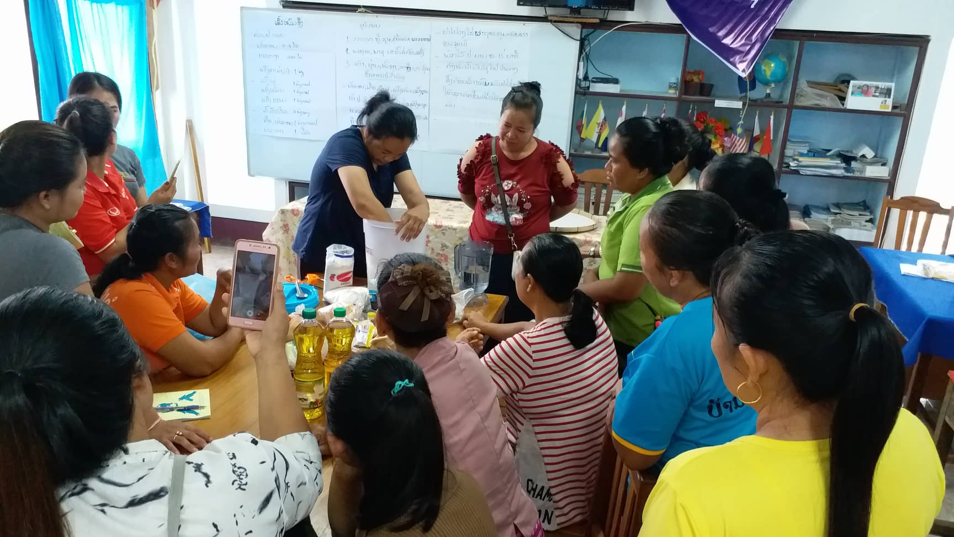
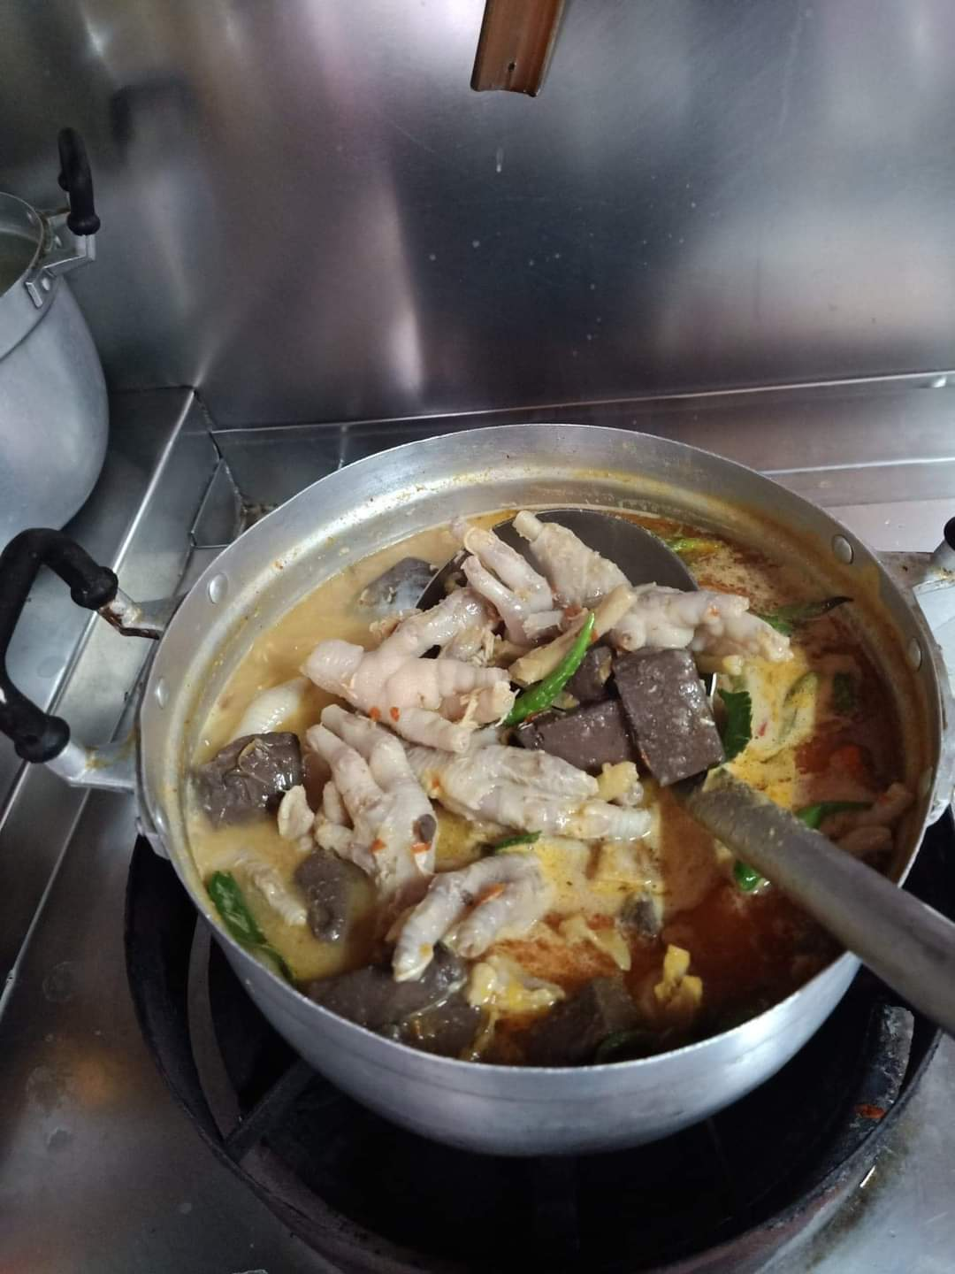
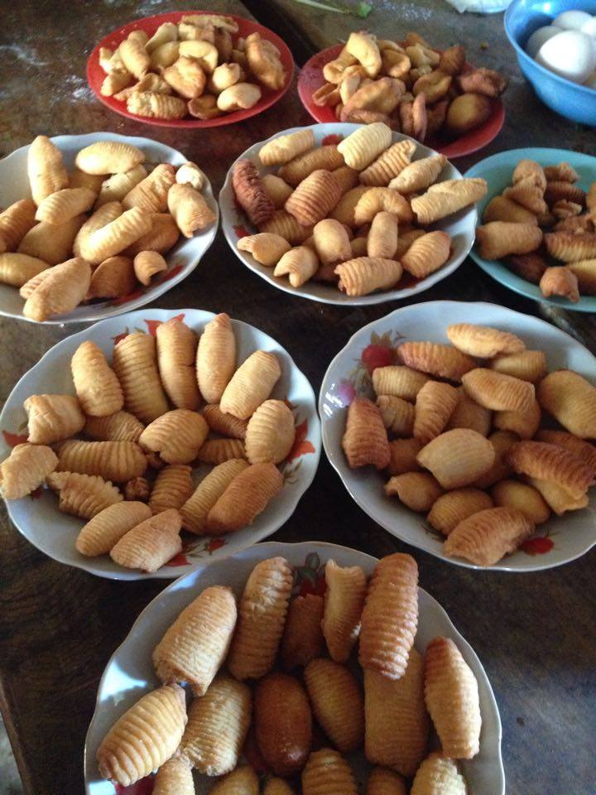
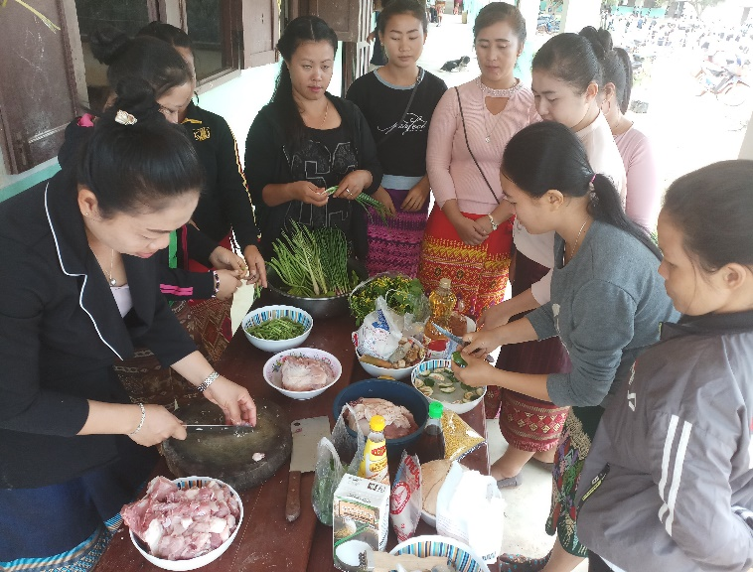
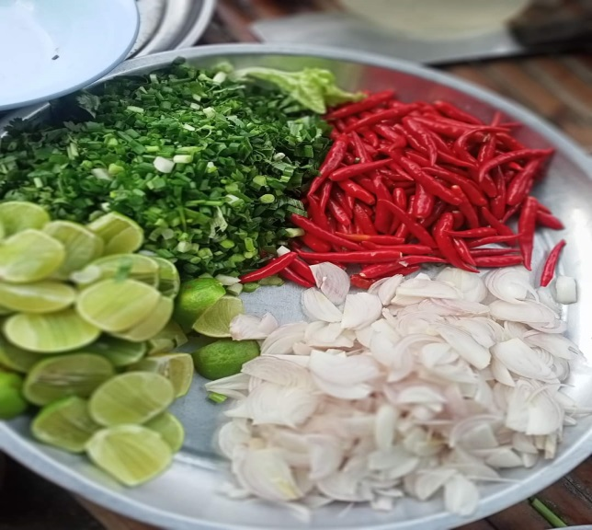
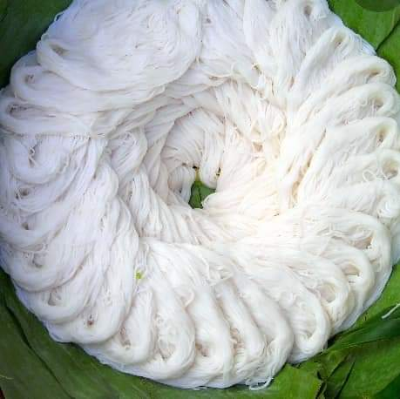
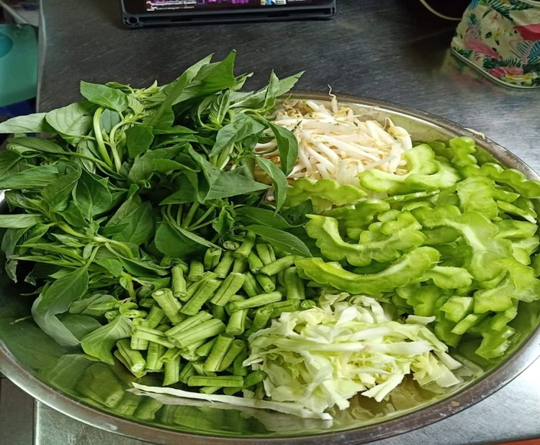
ປຸງ​ແຕ່ງ​ອາ​ຫານ - ເຂົ້າ​ໜົມ ມ.ໝື່ນ ແຂວງວຽງຈັນ

Slide 16
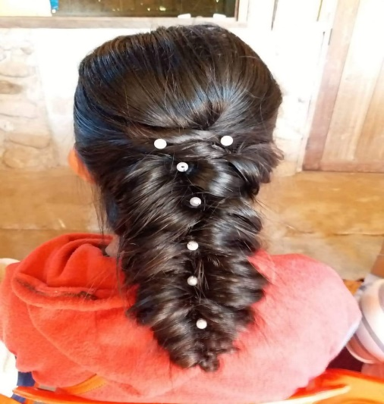
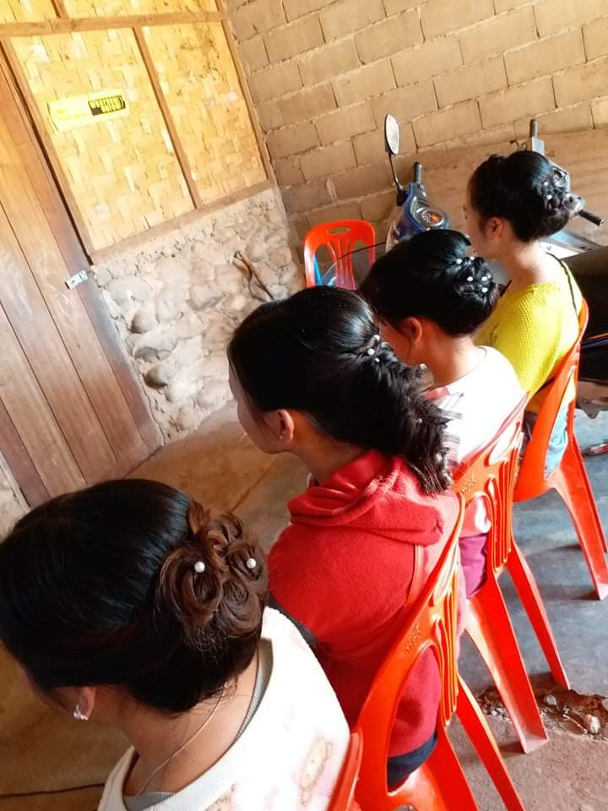
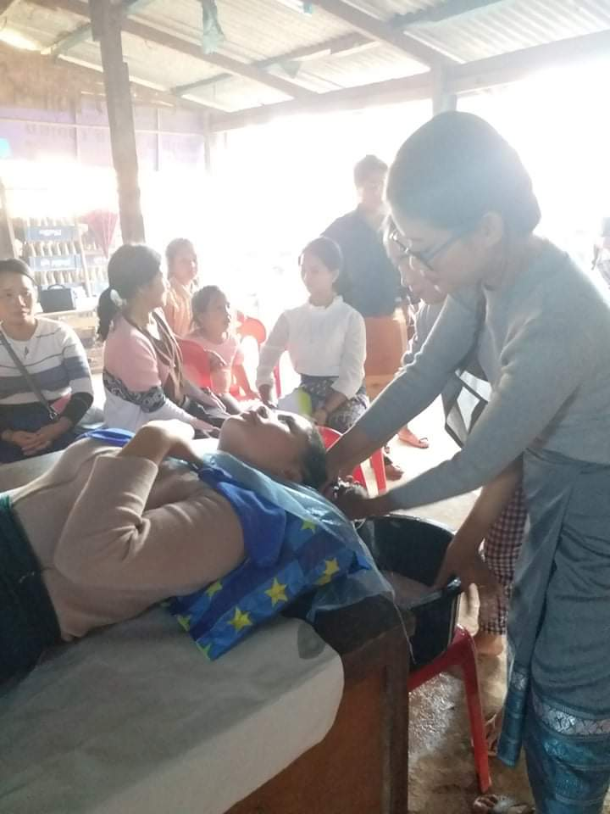
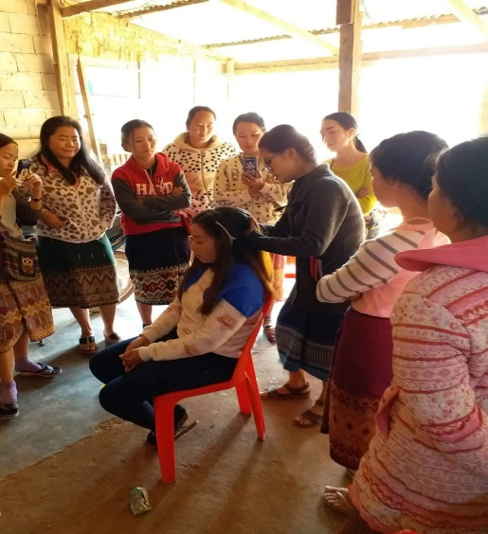
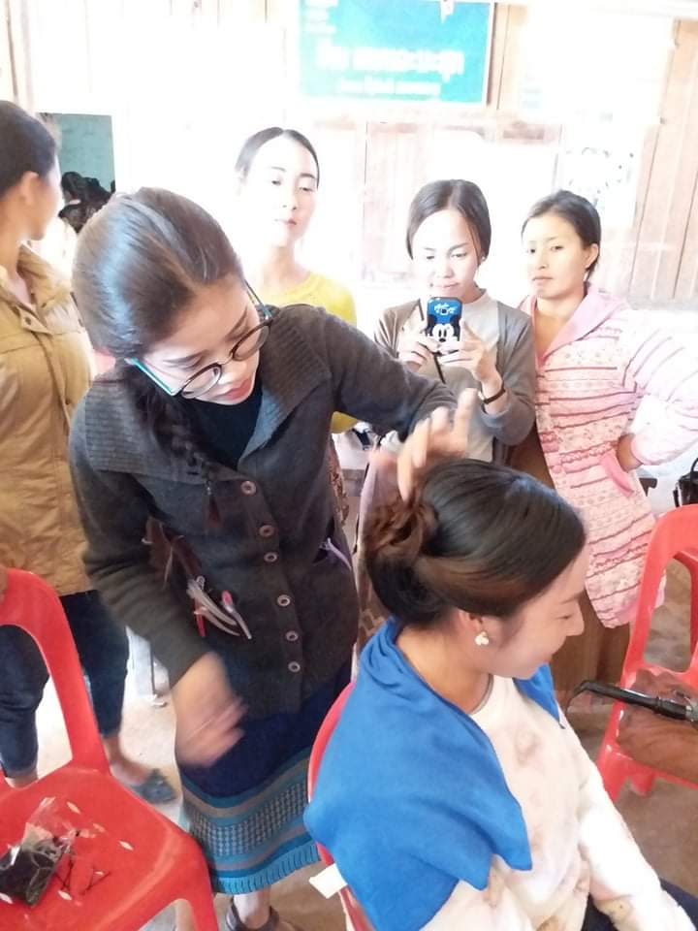
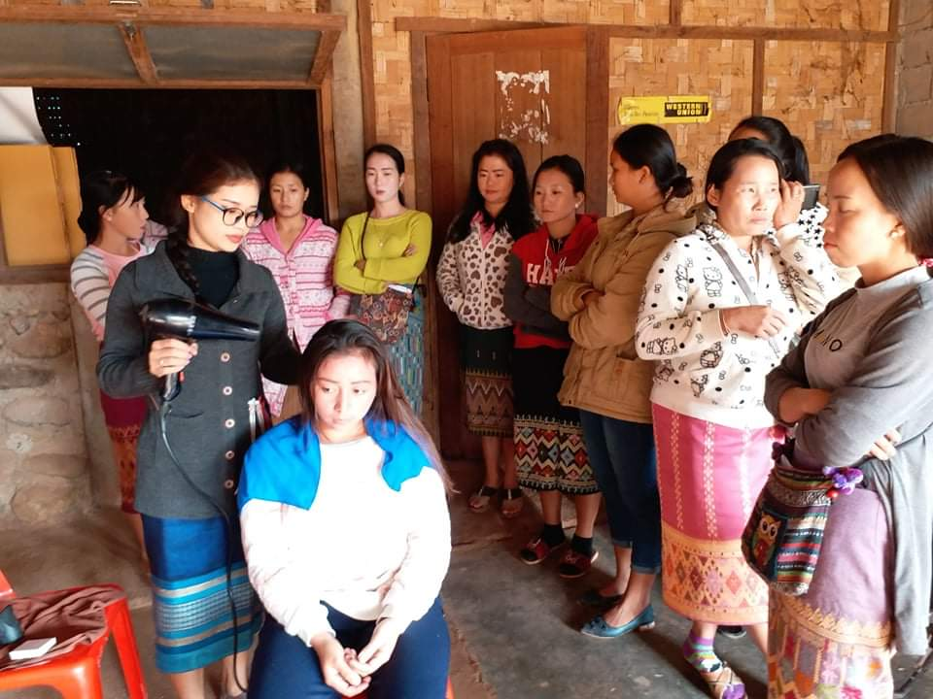
ຝຶກອົບຮົມວິຊາຊີບເສີມສວຍ ສູນ ມ. ເມືອງໝື່ນ ແຂວງວຽງຈັນ

Slide 17
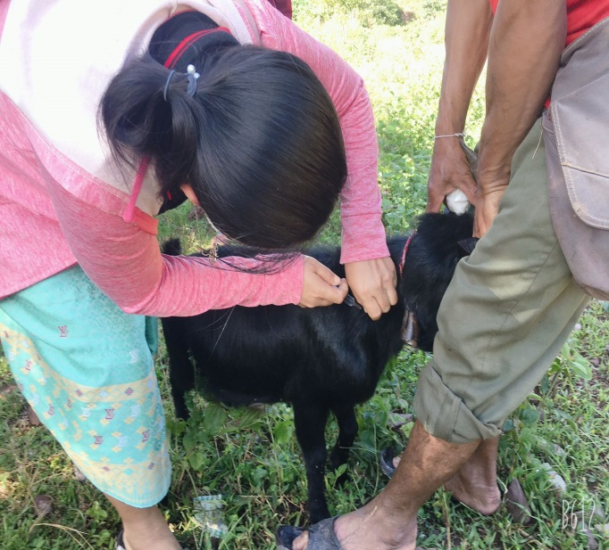
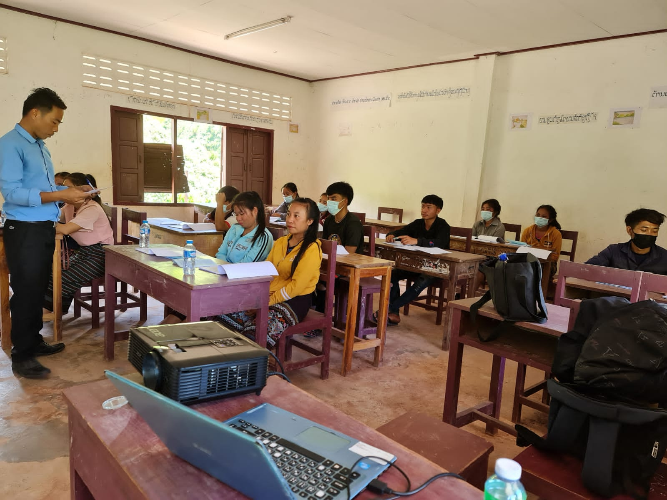
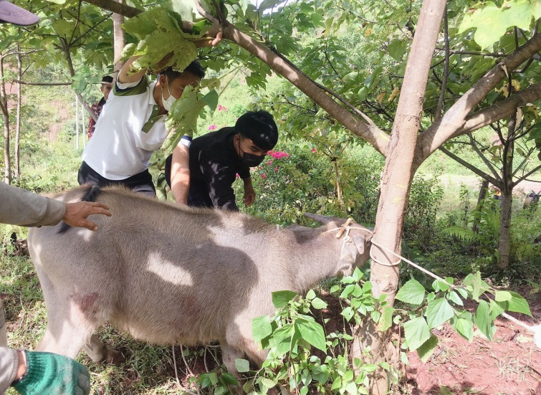
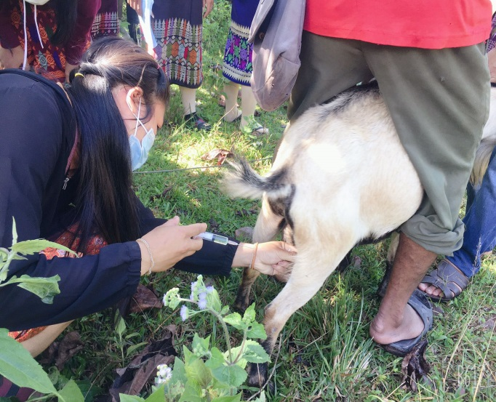
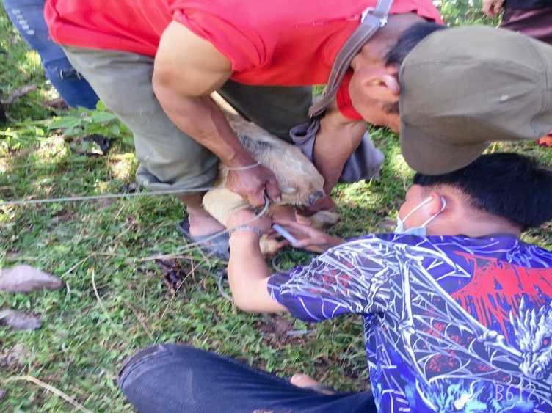
ການປ້ອງກັນພະຍາດສັດໃຫຍ່ ແລະ ສ້ອມແປງລົດຈັກ ຂ.ໄຊຍະບູລີ ມ. ໄຊສະຖານ ບ.ພູເລິ່ນ ໃນລະຫວ່າງວັນທີ 29/8-3/9/2022

Slide 18
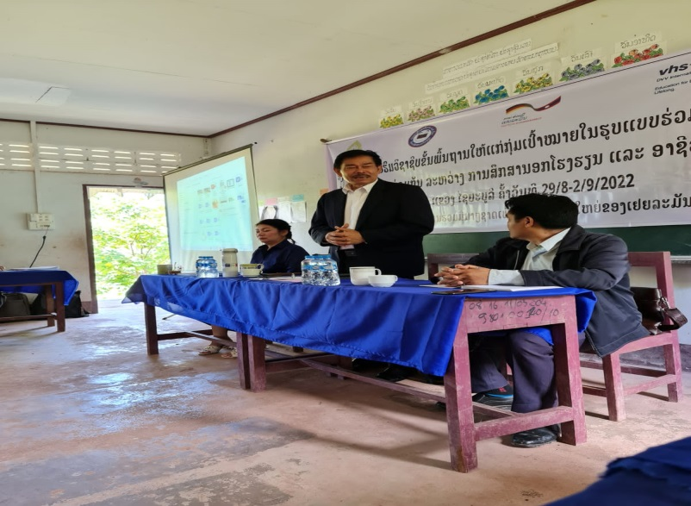
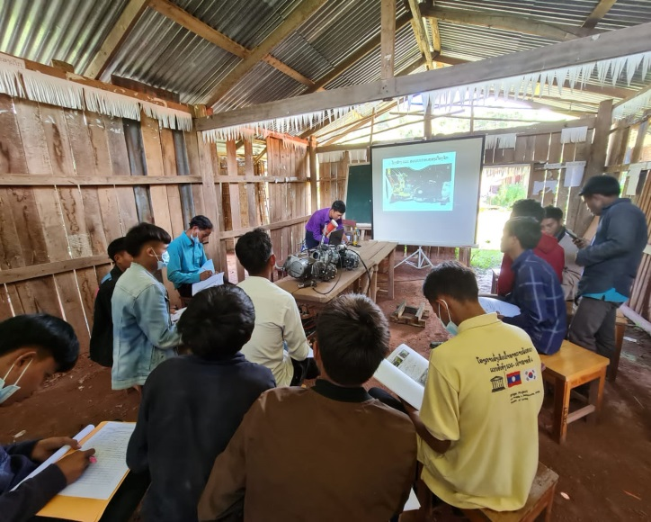
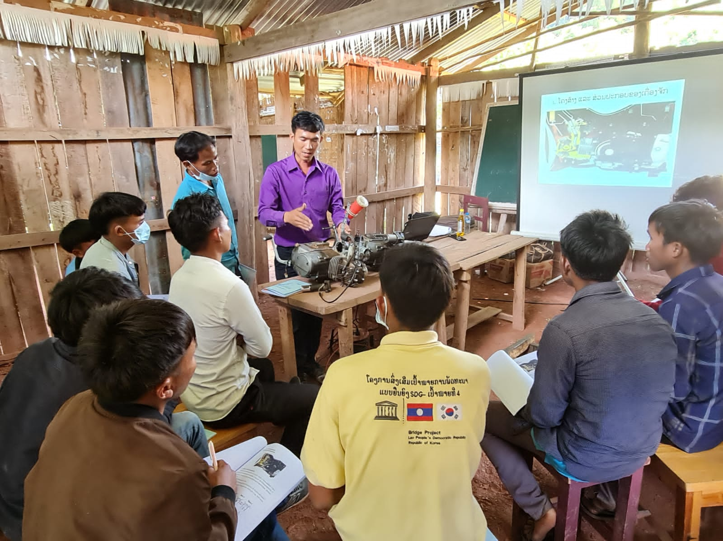
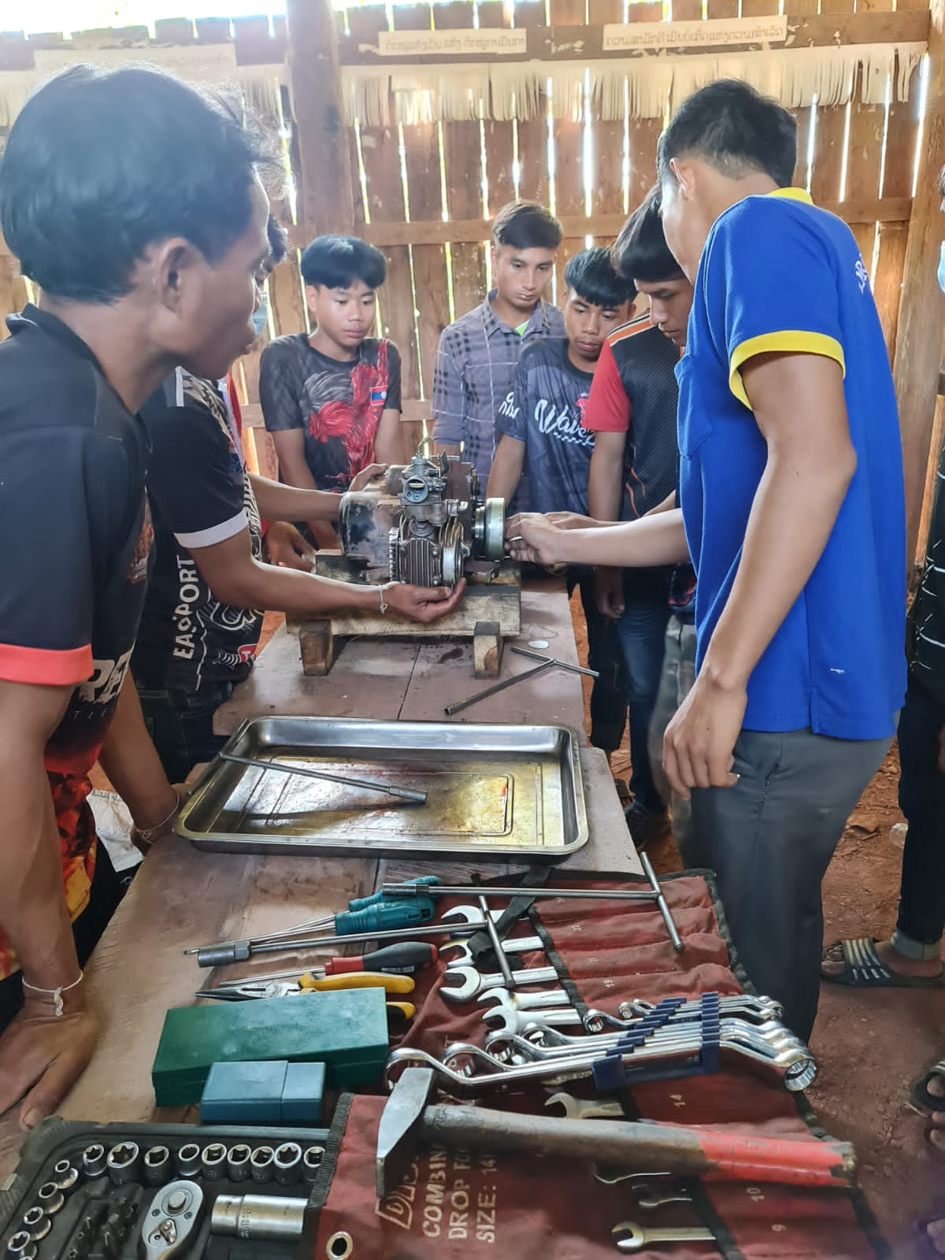
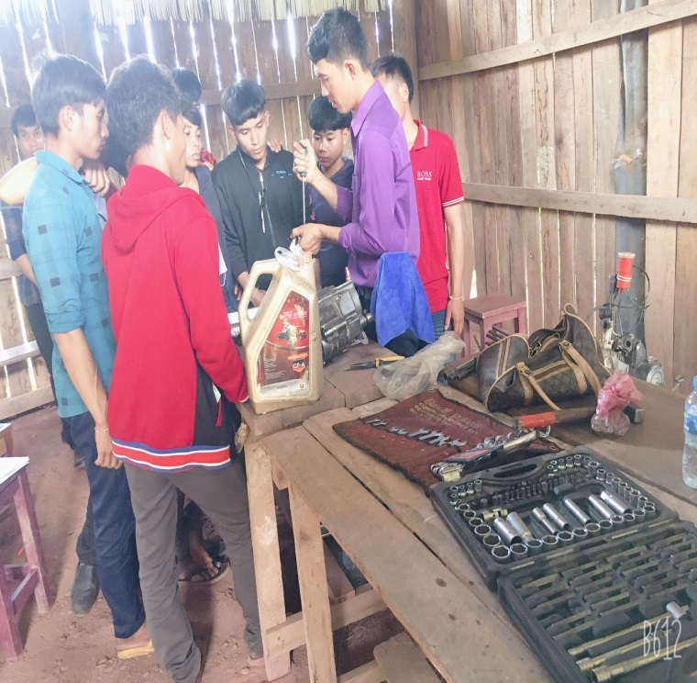

Slide 19
ສະຫລຸບ: ຈາກການທົດລອງຈັດຕັ້ງປະຕິບັດ ຂໍ້ຕົກລົງ ແລະ ຄຳແນະນຳ ການຮ່ວມມືກັນ ນຳໃຊ້ຊັບພະຍາກອນຮ່ວມກັນສອງພາກສ່ວນ
ຂໍ້ດີ:
ຍ້ອນມີບ່ອນອີງ, ມີການຊີ້ນຳ ນຳພາຈາກສອງພາກສ່ວນຄື: ກົມກສນ ກັບ ກົມອສ,
ໄດ້ນຳໃຊ້ຄູຝຶກຮ່ວມກັນ,
ໃຊ້ຫລັກສູດ-ສື່ການຮຽນ ການສອນຮ່ວມກັນ,
ໃຊ້ອຸປະກອນຝຶກອົບຮົມຮ່ວມກັນ,
ໄດ້ແລກປ່ຽນຮຽນຮູ້ເຊິ່ງກັນ ແລະ ກັນ ລະຫວ່າງຄູກັບຄູ ສອງພາກສ່ວນ
ມີງົບປະມານສະໜັບສະໜູນຈຳນວນໜຶ່ງຈາກ DVVI,
ຂໍ້ຫຍ້ງຍາກ:
ການປະສານງານເລີ່ມແຕ່ຂັ້ນກົມສອງກົມ ຮອດຂັ້ນແຂວງ-ເມືອງຍັງພົບຄວາມຫຍຸ້ງຍາກ
ຖ້າວ່າໂຮງຮຽນເຕັກນິກວິຊາຊີບເປີດຮຽນຢູ່ ກໍ່ຫຍຸ້ງຍາກໃນການນຳໃຊ້ຄູຮ່ວມກັນ, ອຸປະກອນ...ອື່ນໆ
ວິທີການສອນ ຫລືການສົ່ງຄວາມຮູ້ຂອງຄູອາຊີວະ ກັບຄູນອກໂຮງຮຽນຕ່າງກັນ
ຄວາມຮັບຮູ້ ຄວາມເຂົ້າໃຈຕໍ່ກັບການຈັດຕັ້ງປະຕິບັດ ຂໍ້ຕົກລົງ ແລະ ຄຳແນະນຳ ການນຳໃຊ້ຊັບພະຍາກອນຮ່ວມກັນສອງພາກສ່ວນ ບໍ່ທັນເລິກເຊິ່ງ

Slide 20
ບົດຮຽນທີ່ໄດ້ຈາກການທົດລອງຈັດຕັ້ງປະຕິບັດ
ຄູຝຶກ: ສ່ວນຫລາຍໄດ້ນຳໃຊ້ຄູວິຊາຊີບຈາກ ຮຮ ເຕັກນິກວິຊາຊີບ ເພາະວ່າສູນແຂວງບໍ່ມີຄູຝຶກວິຊາຊີບ ຫົວຂໍ້ທີ່ວ່າ: (ສ້າງຄວາມເຂັ້ມແຂງໃຫ້ບຸກຄະລາກອນສອງພາກສ່ວນ) ໃນຄຳແນະນຳ
ຄູອາຊີວະສ່ວນຫລາຍ ຍັງຂາດປະສົບການເຮັດວຽກຮ່ວມກັບຊຸມຊົນ ຮ່ວມກັບຊາວບ້ານ
ວິທີການສົ່ງຄວາມຮູ້ຂອງຄູອາຊີວະສ່ວນຫລາຍ ແມ່ນແບບຄູເປັນໃຈກາງ (ຍັງຂາດຄວາມຮູ້ ແລະ ເຕັກນິກ ການສອນຜູ້ໃຫຍ່)
ດ້ານຫລັກສູດ ສື່ການຮຽນການສອນ: ຄວນຈະເປັນໄລຍະສັ້ນທີ່ເອກະພາບກັນ ລະຫວ່າງສອງສະຖານການສອກສາ
ການປະສານງານກັນສອງພາກສ່ວນຂັ້ນກົມ, ຂັ້ນແຂວງ ເວລາຈະຈັດຕັ້ງປະຕິບັດກິດຈະກຳ ມີແຕ່ຝ່າຍຮຮ ເຕັກນິກວິຊາຊີບເປັນເຈົ້າການ ການຂຶ້ນແຜນຮ່ວມກັນ, ການສະຫລຸບລາຍງານ ສູນການສຶກສານອກ ຮຮ ມີສ່ວນຮ່ວນ້ອຍທີ່ສຸດ ....?
ແຫລ່ງງົບປະມານສະໜັບສະໜູນກິດຈະກຳຈະໄດ້ມາແຕ່ໃສ...?

Slide 21
ພາກສົນທະນາປຶກສາຫາລື
ຄໍາຖາມ ???
ຂໍ້ຄິດເຫັນ ....
ຂໍ້ສະເໜີແນະນໍາ....
ຄູ່ມືແນະນໍາ
ການຈັດຕັ້ງປະຕິບັດ ຂັ້ນແຂວງ ...??

Slide 22
ກະຊວງສຶກສາທິການ ແລະ ກິລາ
ກົມການສຶກສນນອກໂຮງຮຽນ
ຂອບໃຈ

